Slide 1
Адвент-календарь как игровая технология развития познавательной активности дошкольников
Подготовила старший воспитатель Баня М. Н.

Slide 2
Цель:

создание условий для
проявления познавательной
активности ребенка
дошкольного возраста.

Slide 3
Актуально сть

Для педагога
Для ребенка
-Познавательный
процесс превращается
в игру.
-Повышает
самооценку.
-Гибкое планирование.
-Активная деятельность
ребенка со всеми
участниками
образовательного
процесса(родитель-
ребенок-воспитатель).
-Глубокий интерес к
познавательной
деятельности у детей,
ожидание предстоящей
работы.
-Развивает и
поддерживает
самостоятельность
детей.
-Инициатива ребенка.

Slide 4
Адвент-календарь может быть использован
в любой лексиче ской теме и решать
следующие педагогические задачи:

 Развивать умение визуализировать и озвучивать
причинно-следственные связи между собой и
окружающими предметами;
 воспитывать и развивать всесторонне развитую
личность
 воспитывать у детей желание участвовать в
совместной деятельности со всеми участниками
образовательного процесса, активнее использовать
знания в повседневной жизни;
 развивать любознательность, воображение,
мышление, умение строить предположения;

Slide 5
История

 Адвент-календарь (или календарь ожидания
праздника) был изобретён в Германии в 1903 году
Герхардом Лангом.
 Первые адвент-календари показывали количество
дней, остающееся до Рождества.
 Формы календарей: домики, мешочки, пакеты,
сумочки, свёртки, коробочки, развешанные на ленте.
 В последнее время технология адвент-календарей
стала входить и в практику работы детских садов.

Slide 6
Педагогическая ценность
адвент-календаря:

1. Сочетает идеи современных образовательных
технологий:
 – здоровьесберегающие технологии;
 технологии проектной деятельности;
 технология исследовательской деятельности;
 информационно-коммуникационные технологии;
 личностно-ориентированные технологии;
 игровую технологию;
 технологию «ТРИЗ».

Slide 7
2. Адвент-календарь позволяет интегрировать все
образовательные области в соответствии с ФГОС ДО:

 познавательное развитие,
 социально - коммуникативное развитие,
 художественно – эстетическое развитие,
 речевое развитие,
 физическое развитие.

Slide 8
3. Тема в адвент-календаре раскрывается через
различные виды деятельности ребят:

 игровую,
 экспериментальную,
 коммуникативную,
 поисково-исследовательскую деятельность,
 конструирование,
 изобразительную трудовую деятельность.

Slide 9
4. Способствует развитию у ребенка:
 инициативности и самостоятельности;

 уверенности в своих силах;
 открытости внешнему миру;
 умению активно взаимодействовать со сверстниками и
взрослыми;
 умению участвовать в совместных играх;
 способности договариваться;
 умению подчиняться разным правилам и социальным
нормам;
 развитию крупной и мелкой моторики рук;
 способности к волевым усилиям в разных сферах
деятельности.

Slide 10
Где можно использовать
адвент календарь?
Тематическая неделя
Проектная деятельность
Занятие
Кружковая работа
.

Slide 11
Этапы работы над
адвент-календарём.

 Определить тему будущего календаря. Тема может быть
совершен-но любая - времена года, праздники, традиции, Новый
год, День рожденье и другие значимые даты и т.д.
 Составление плана будущего адвента, т.е. продумать цели,
задачи, методы, приемы, виды деятельности. Составить задания.
 Разработка макета. Макет адвент-календаря зависит от
выбранной темы. Это может быть домик с ящичками, окошками;
подвесные мешочки, коробочки, конвертики и т.д. На каждом
окошке или конверте, указывается дата, когда этот конверт можно
открыть и приступить к заданию. Его может сопровождать
персонаж или персонажи. Формы представления за-даний могут
быть любые: от самого простого - текстового, схемы,
головоломки, мнемотаблички, ребусы, до игр и развивающих
заданий.
 Определить место расположения. Это может быть групповая
комната, уголок в прихожей, или стенд на прогулочном участке.

Slide 12
ПРИНЦИПЫ СОЗДАНИЯ
АДВЕНТ-КАЛЕНДАРЯ:

 Стиль оформления должен соответствовать тематике
праздника.
 Определённое место календаря (на виду и напоминать,
что праздник приближается).
 Присутствие тайны.
 Адвент-календарь предполагает свои правила игры.
Один день – одно задание.
 Задания должны быть приятными, интересными и
соответствовать возрасту и возможностям детей.

Slide 13
Ре зульт ат:

 Возрасла детская активность, инициативность,
самостоятельность в проявлении творчества;
 Усовершенствовались коммуникативные и речевые
навыки;
 Дети стали легче воспринимать и усваивать
инструкцию взрослого, четче формулировать мысли;
 Сформировались аналитические предпосылки, они не
только стали воспринимать информацию, но и начали
устанавливать причинно-следственные связи.

Slide 14
Работа с родителями

 Привлечение родителей к активному участию в
воспитательно-образовательном процессе
способствовало укреплению связи между дошкольным
учреждением и семьями воспитанников. В результате
неформального общения детей и взрослых создана не
только внутрисемейная, но и межсемейная дружеская
атмосфера, что послужило раскрытию творческих
способностей детей и взрослых.

Slide 15
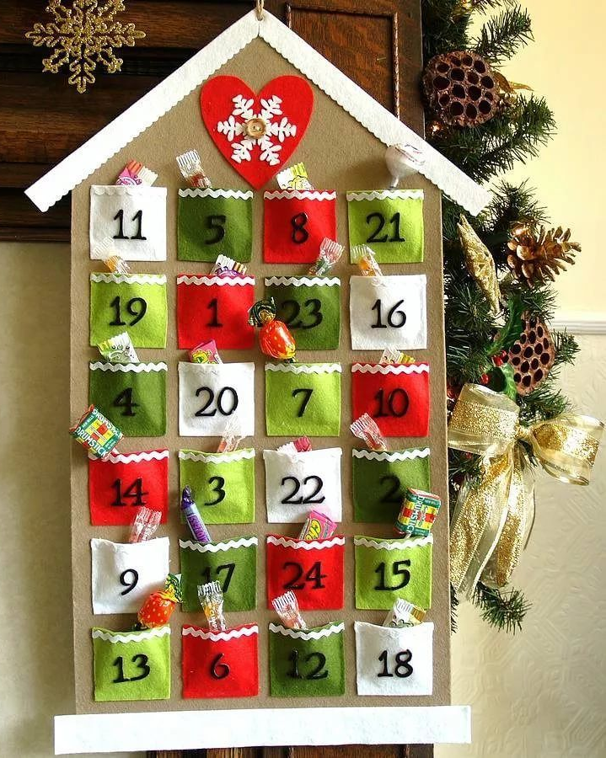
Виды адвент-календарей
Виды адвент- календарей:
Тематичес
кий
СЕМЕЙНЫЙ


Slide 16
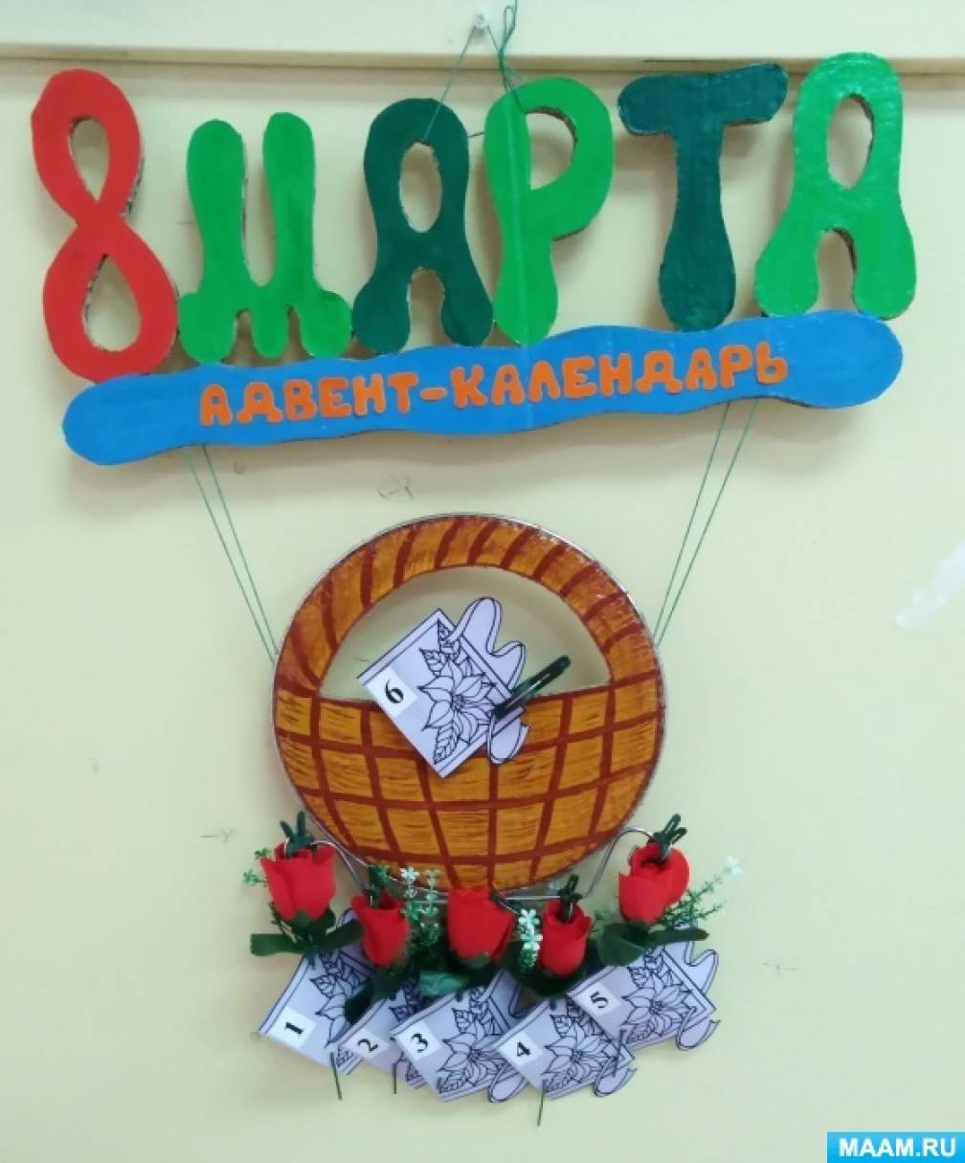
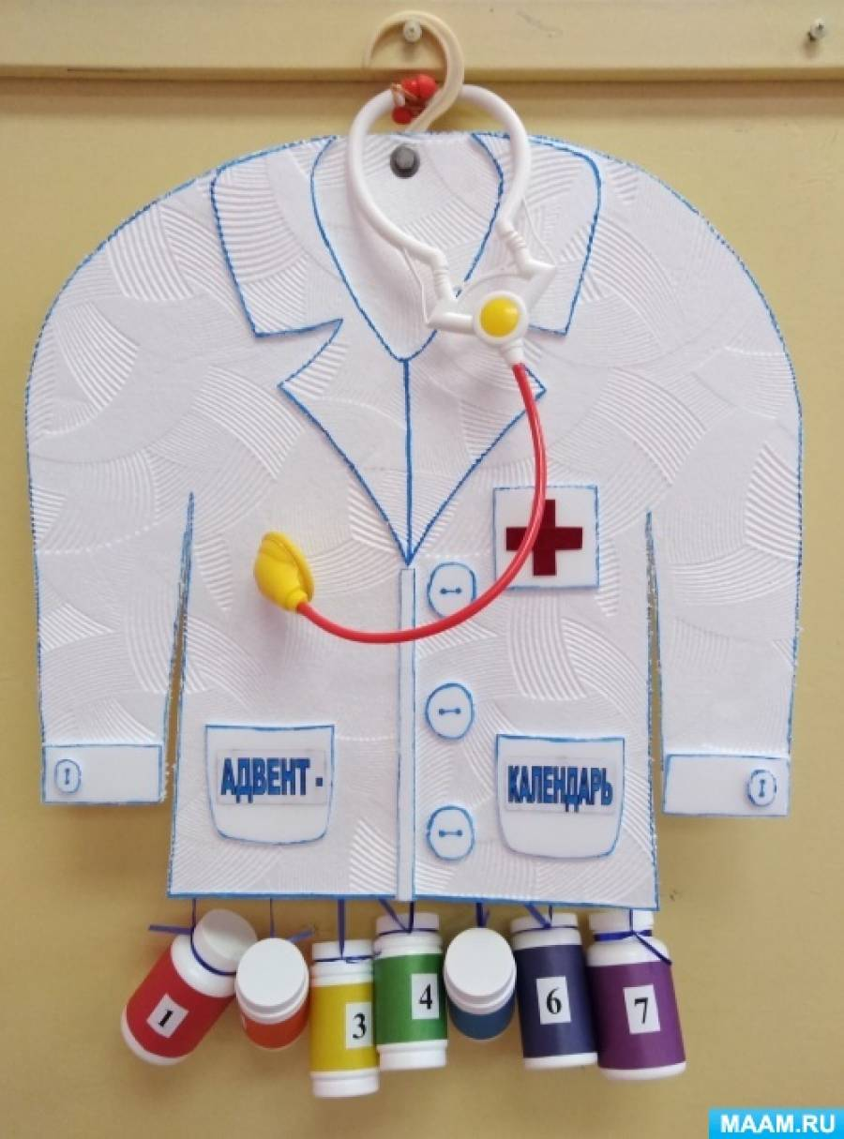

Slide 17
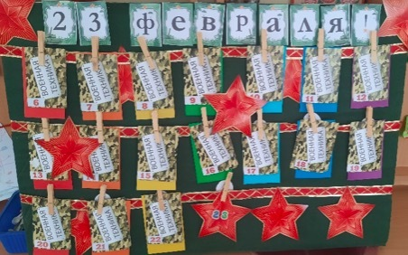
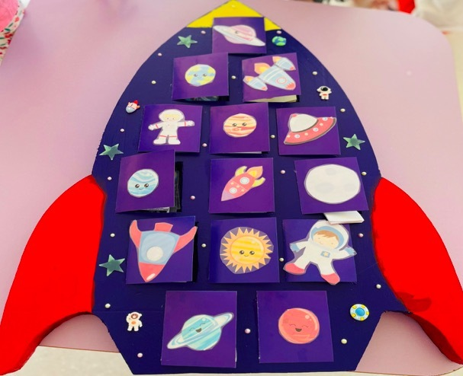

Slide 18
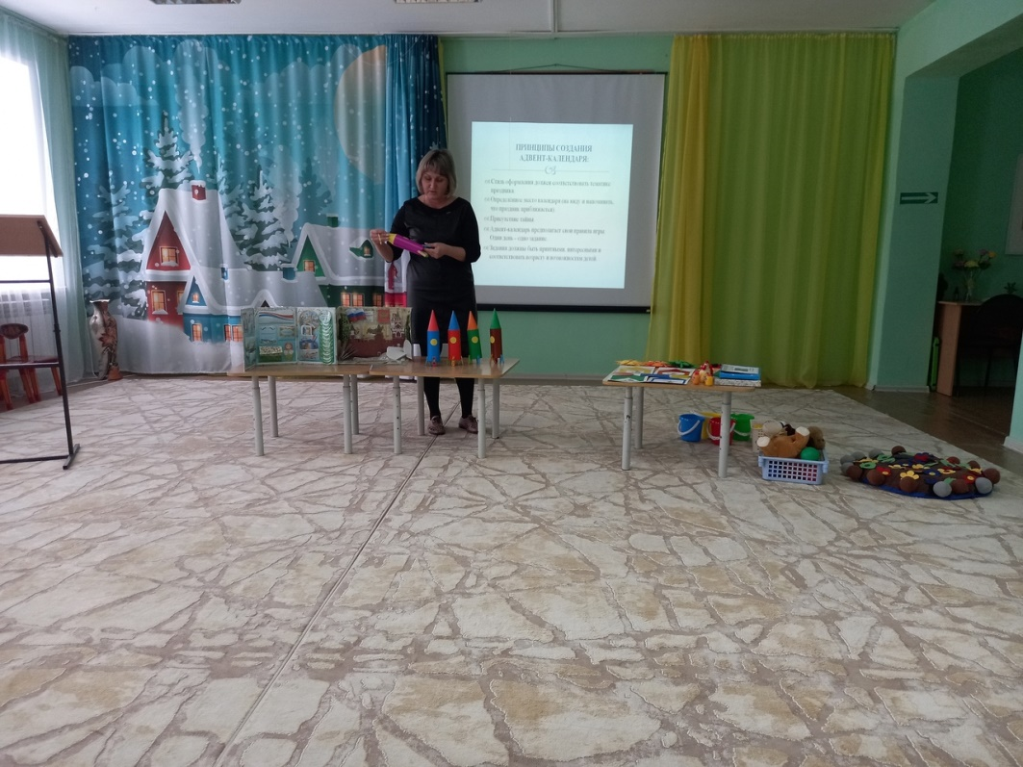
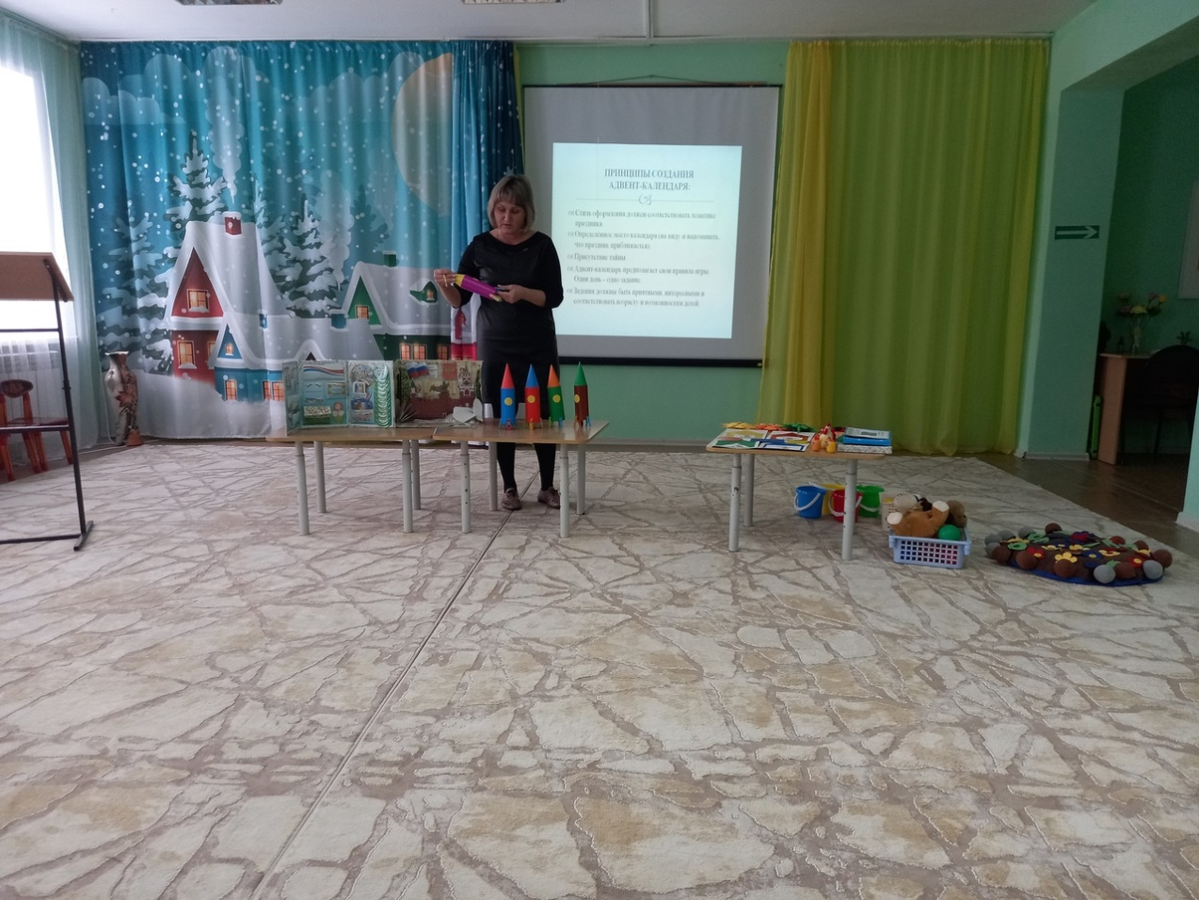

Slide 19
ВЫВОД:
применение адвент- календаря способствовало:

- созданию положительной эмоциональной среды
общения между детьми, родителями и
педагогами;
- активизации и обогащению педагогических
знаний и умений родителей;
- развитию креативных способностей детей и
родителей в совместной деятельности.

Slide 20

Приложив небольшие усилия,
фантазию, минимум материалов,
можно изготовить отличное
полифункциональное легко
трансформируемое пособие,
которо е понравится вам, родителям
и ребятам!

Slide 21
Список рекомендуемых
источников:

 1. Горбатенко О.Ф. «Комплексные занятия с детьми среднего и стар-шего дошкольного
возраста по разделу «Социльный мир» г.Волгоград
 2. Дыбина О.В. Образовательная среда и организация самостоятель-ной деятельности
детей старшего дошкольного возраста. М., 2008.
 3. Предметно-пространственная развивающая среда в детском саду. Принципы
построения, советы, рекомендации / Со ст. Н.В. Нищева. – СПб., «ДЕТСТВО-ПРЕСС»,
2016.
 4. Рыжова Н.А. «Развивающая среда дошкольных учреждений» ( Из опыта работы) М.,
Линка-Пресс, 2003.
 5. https://nsportal.ru/detskii-sad/vospitatelnaya-rabota
 6. https://www.maam.ru/detsad-769110-15
 7. https://m.pikabu.ru/stori
 8. https://www.youtube.com/wotch?v=QlGuNEHoVOo
 9. https://ru.wikipedia.org/wiki
 10. http://vesna4you.ru/zadaniya-i-syurprizy-po-advent-kalendaryu
 11.https://infourok.ru/metodicheskie-rekomendacii-po-organizaciipredmetnorazvivayuschey-
sredi-v-detskom-obrazovatelnomuchrezhdenii-955817.html

